Slide 1

지능화 캡스톤 프로젝트
CUDA + TensorFlow 설치
2023. 5. 24
충북대학교 산업인공지능학과
한병엽

Slide 2


1. 소개
세부일정

Slide 3
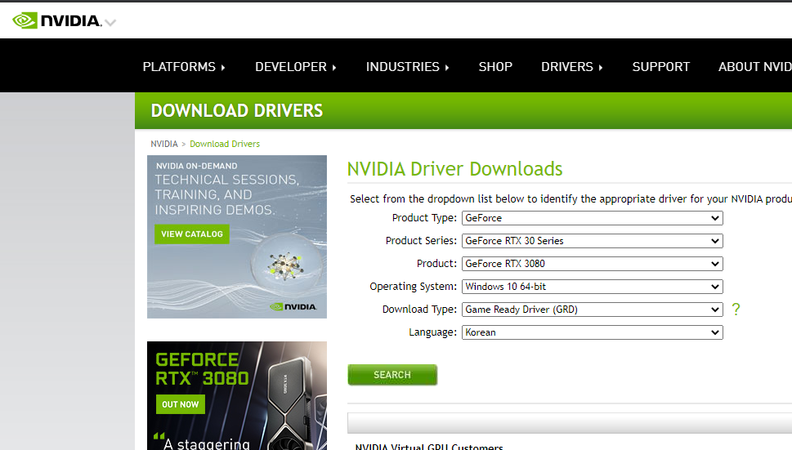
2. 그래픽 드라이버
세부일정

Slide 4
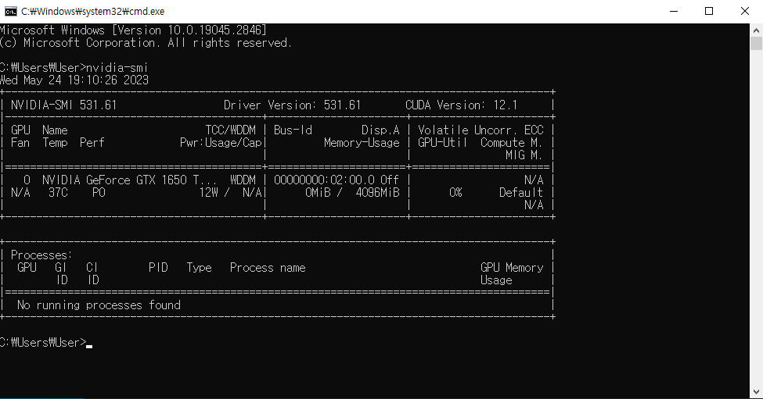
3. 그래픽 드라이버 설치 확인
세부일정
nvidia-smi

Slide 5
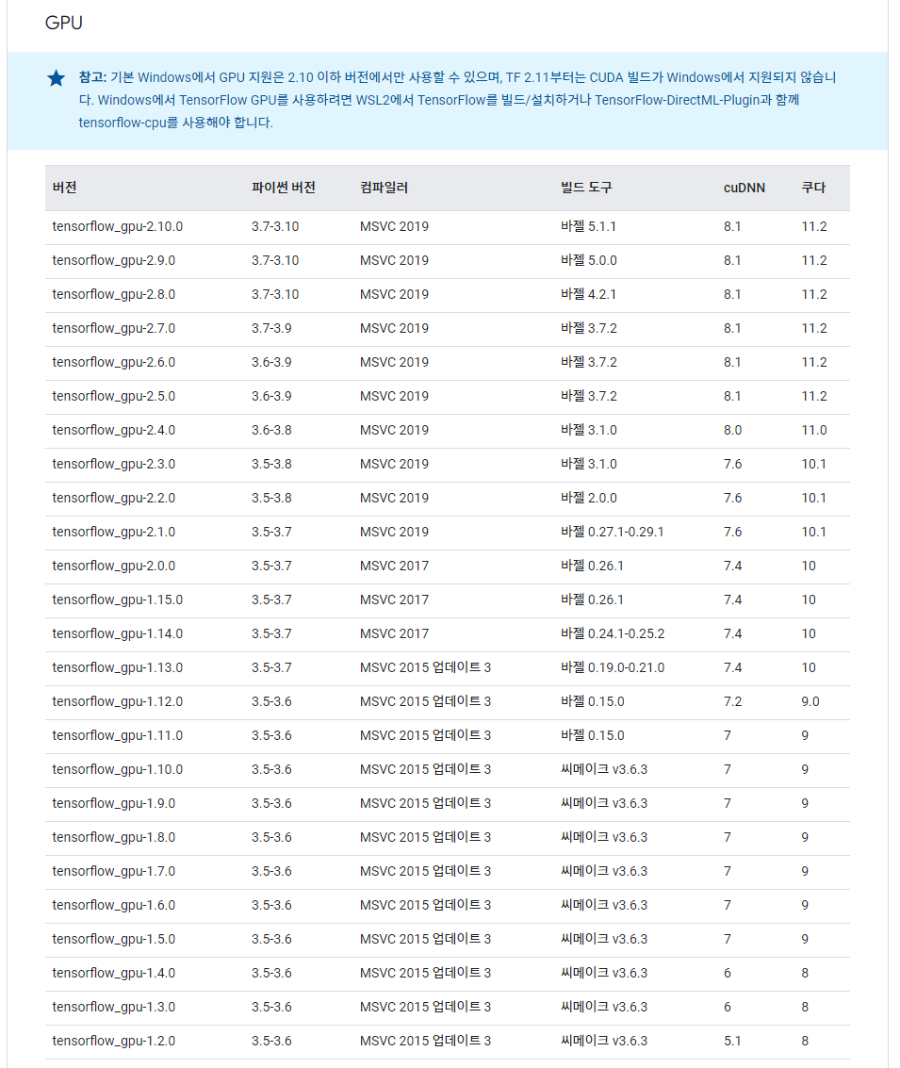
4. CUDA Toolkit 1
세부일정
https://www.tensorflow.org/install/source_windows?hl=ko

Slide 6
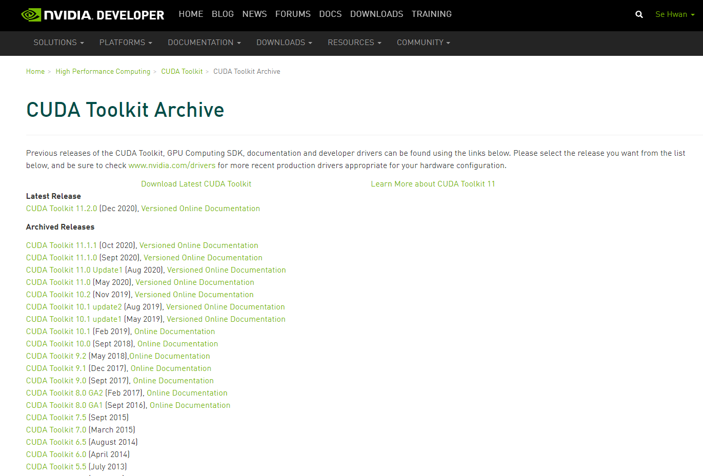
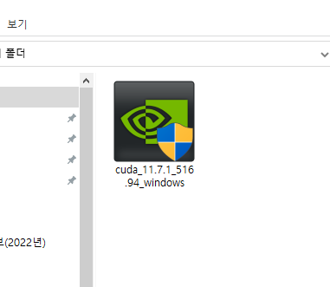
5. CUDA Toolkit 2
세부일정
https://developer.nvidia.com/cuda-toolkit-archive

Slide 7
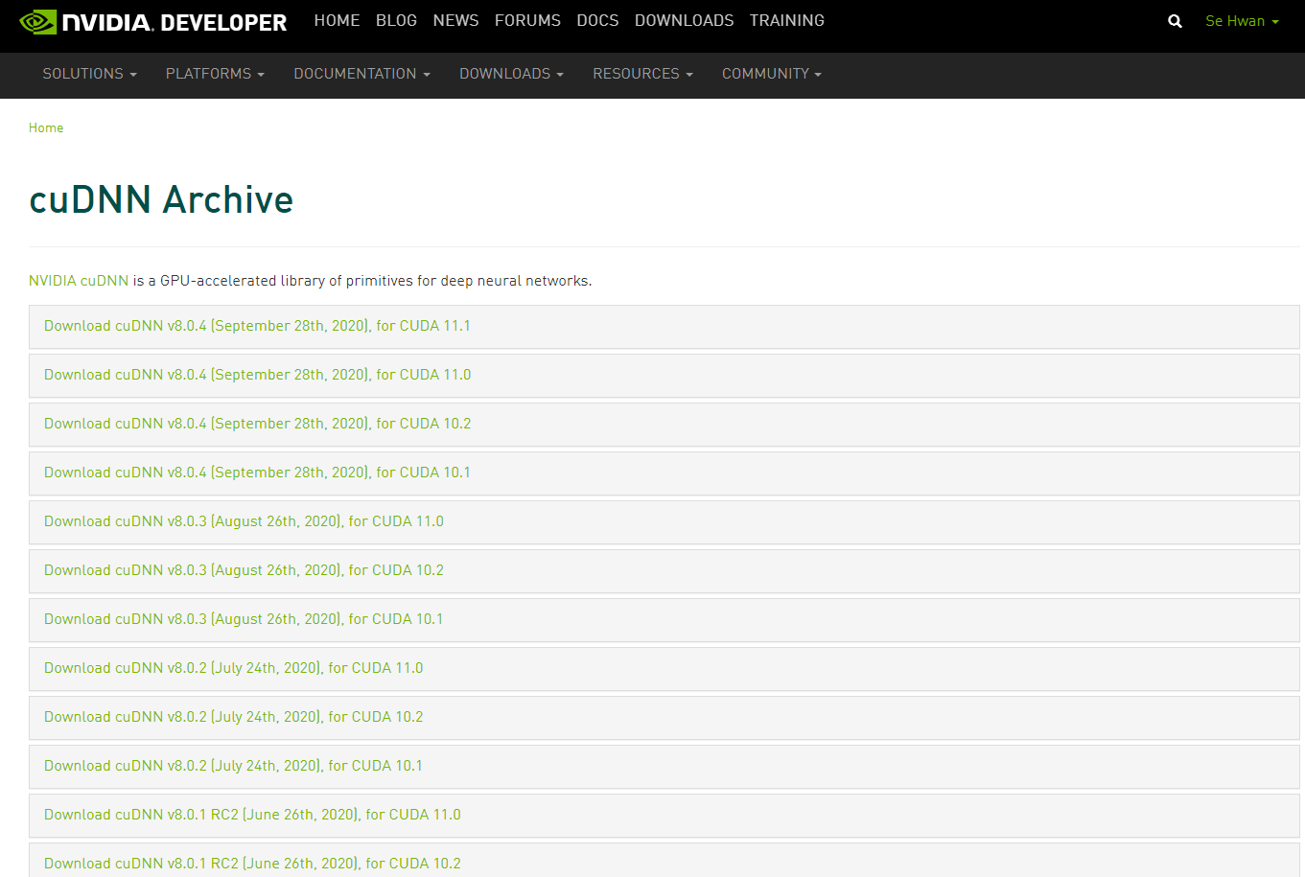
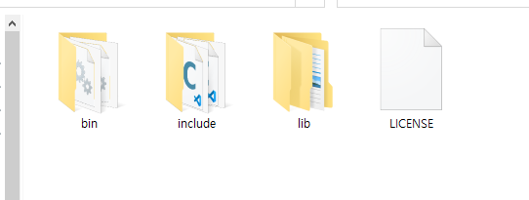
6. cuDNN 1
세부일정
https://developer.nvidia.com/rdp/cudnn-archive
지포스 로그인 필요

Slide 8
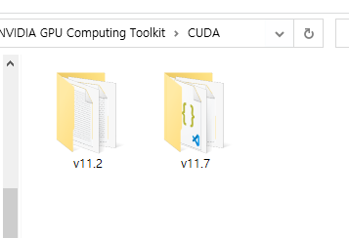
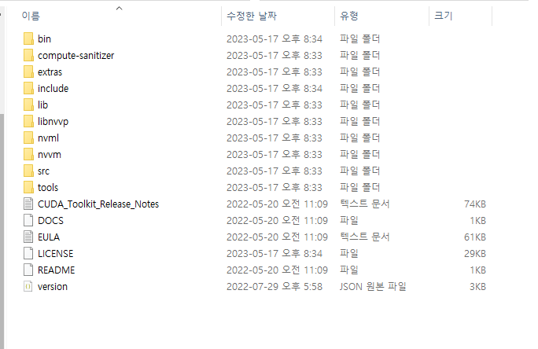
7. cuDNN 2
세부일정
C:\Program Files\NVIDIA GPU Computing Toolkit\CUDA

Slide 9
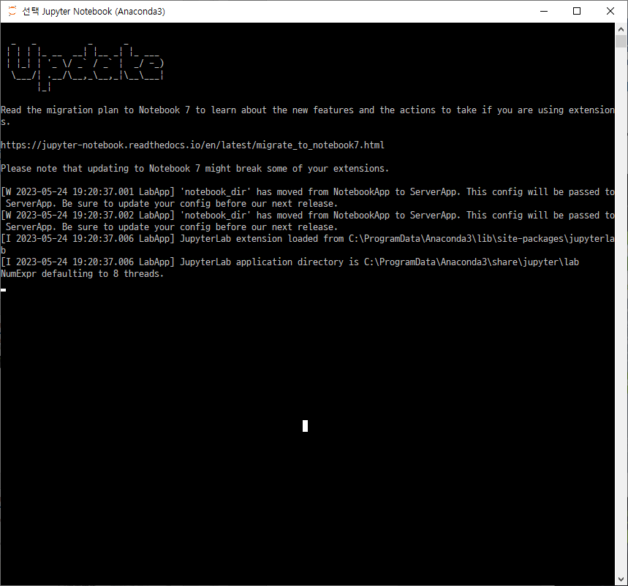
8. 가상환경 생성
세부일정
conda create -n [가상환경이름] python=3.7
conda activate [가상환경이름]
pip install tensorflow-gpu==2.4.0
pip install keras
pip install jupyter notebook pip install ipykernel
python -m ipykernel install --user --name [가상환경이름]

Slide 10
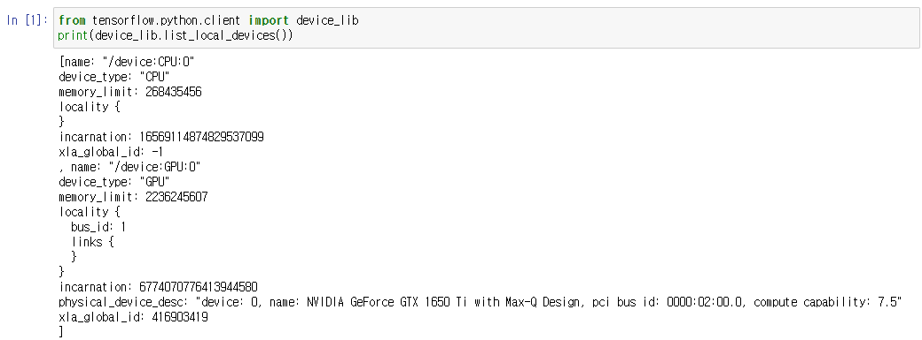
9. GPU 연동 확인 1
세부일정
from tensorflow.python.client import device_lib
print(device_lib.list_local_devices())

Slide 11
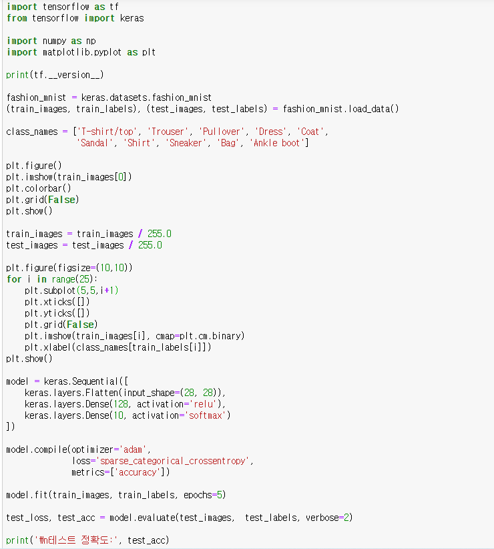
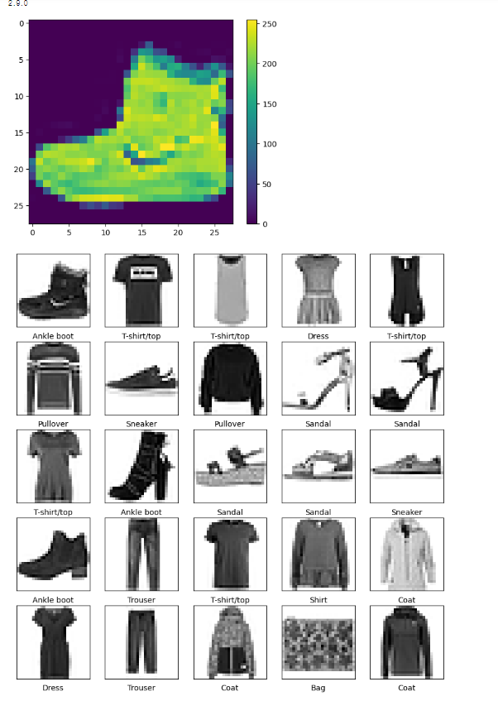
10. GPU 연동 확인 2
세부일정

Slide 12
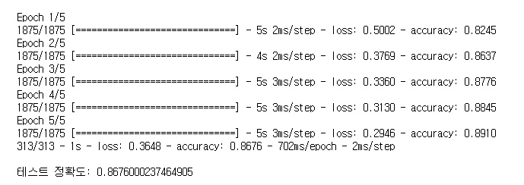
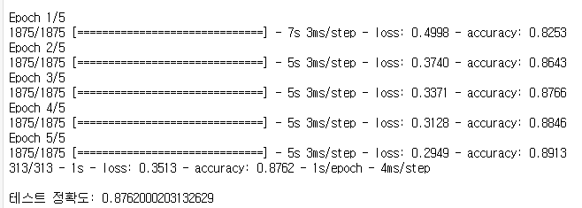
11. GPU 연동 확인 3
세부일정
GPU
CPU

Slide 13
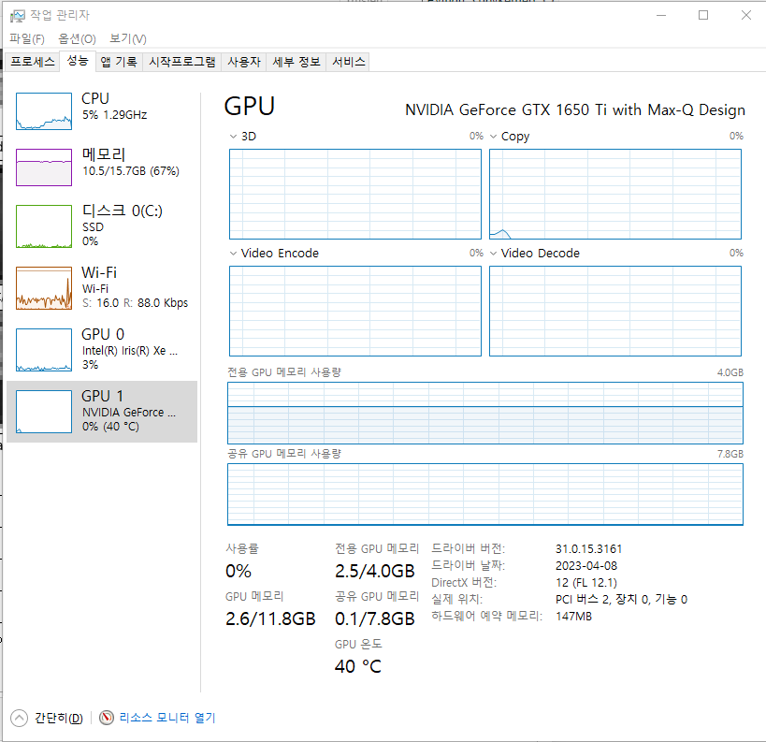
12. GPU 연동 확인 4
세부일정

Slide 14
감사합니다

